Slide 1


Межрегиональная
научно-практическая конференция
22-23 ноября 2018 года
ОПЫТ РАБОТЫ КОНСУЛЬТАТИВНО-ДИАГНОСТИЧЕСКОЙ ПЕРЕДВИЖНОЙ ПОЛИКЛИНИКИ
АУ «ЮГОРСКИЙ ЦЕНТР ПРОФЕССИОНАЛЬНОЙ ПАТОЛОГИИ»
В ХАНТЫ-МАНСИЙСКОМ АВТОНОМНОМ
ОКРУГЕ-ЮГРЕ
Докладчик: заведующий консультативно-диагностической передвижной поликлиникой
АУ «Югорский центр профессиональной патологии»
Слабко Владимир Александрович

Slide 2
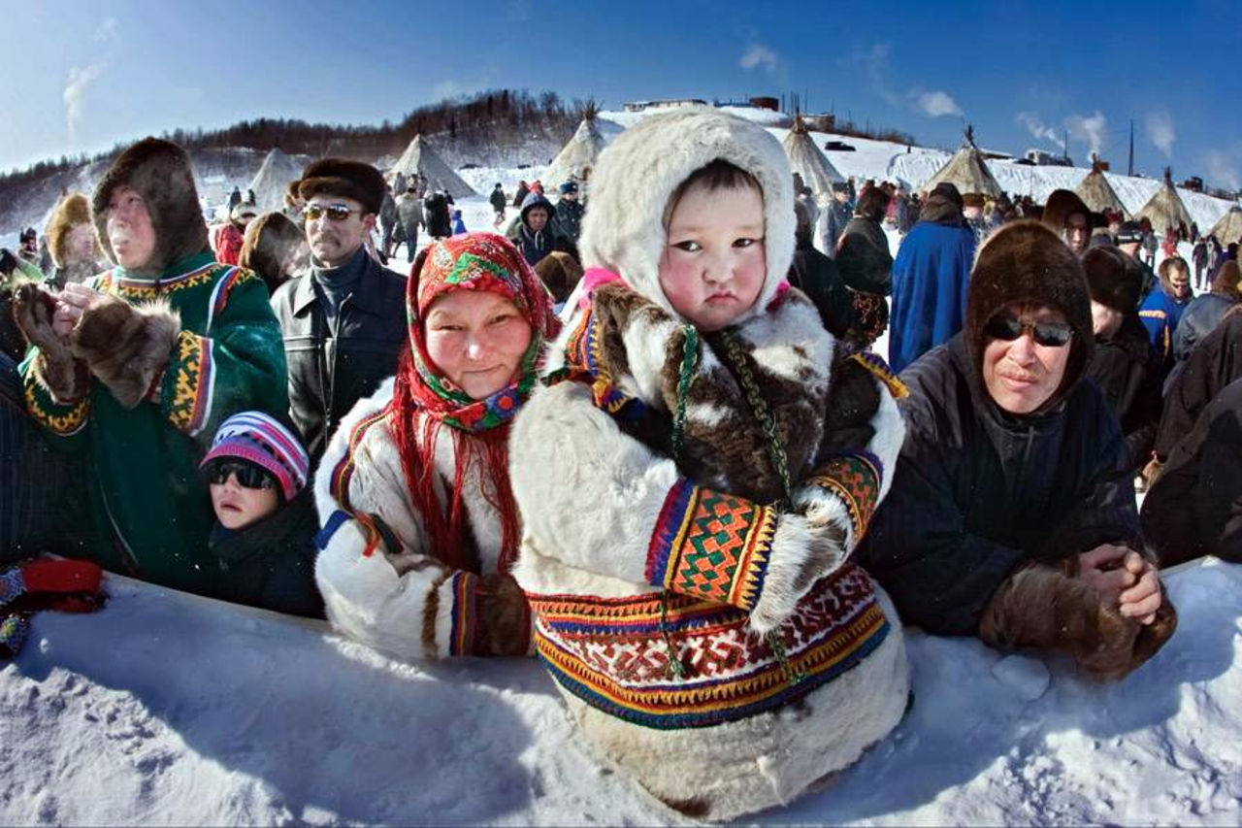
С 2013 года АУ «Югорский центр профессиональной патологии»
реализует выездные формы работы с целью приближения медицинской помощи к жителям труднодоступных и отдаленных населенных пунктов и территорий компактного проживания коренных малочисленных народов Севера,
а также к местам производственной деятельности
нефтегазодобывающих предприятий
Ханты-Мансийского автономного округа - Югры

Slide 3
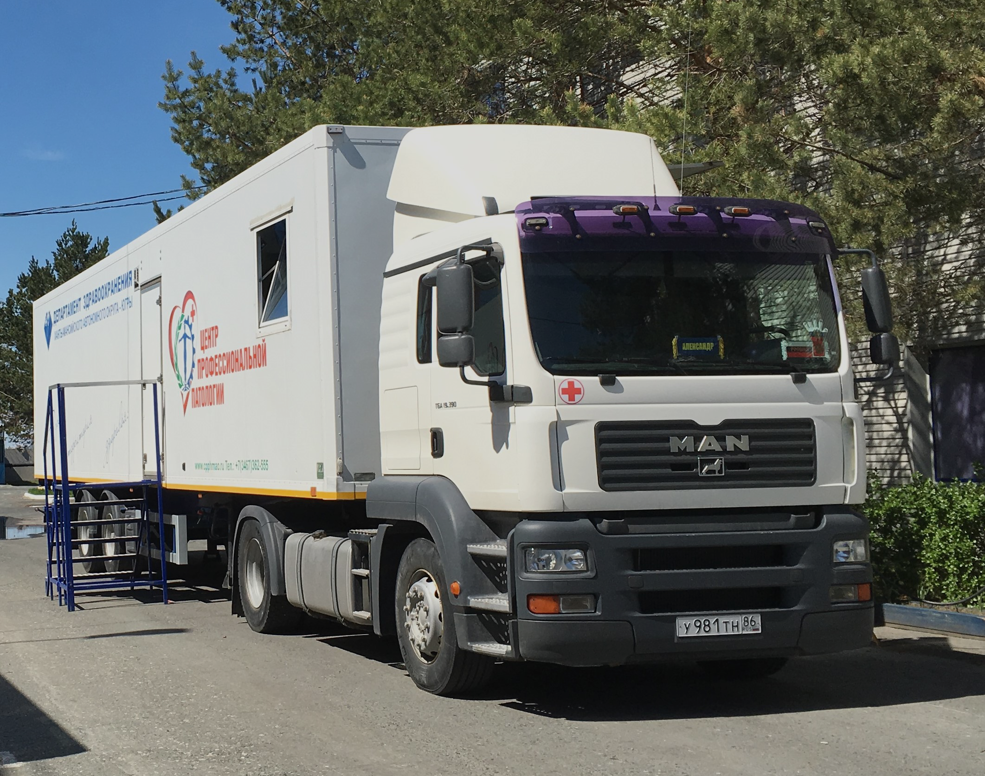
Консультативно-диагностическая передвижная поликлиника оснащена мобильными лечебно-профилактическими модулями (далее – МЛПМ)
на шасси автомобилей «MAN» и «КАМАЗ»,
на базе которых развернуты кабинеты специалистов:
- терапевта
- хирурга
- невролога
- офтальмолога
- оториноларинголога
- дерматовенеролога
- психиатра и психиатра-нарколога
- акушера-гинеколога
- профпатолога
- кабинеты лабораторной, функциональной и ультразвуковой диагностики
- процедурный кабинет

Slide 4






Диагностические возможности МЛПМ включают широкий спектр исследований:
ЭКГ, ЭЭГ, спирография, офтальмоскопия, визометрия, периметрия, тонометрия ВГД, оториноскопия, аудиометрия, вестибулометрия, исследование вибрационной чувствительности, ультразвуковая и лабораторная диагностика
Использование беспроводной сети, в которой объединены все рабочие станции и сервер МИС ЦПП
Использование одноразового инструментария
Современное медицинское оборудование

Slide 5






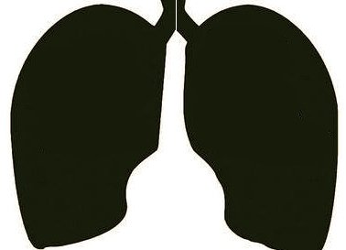
Деятельность КДПП осуществляется
на базе 11 мобильных лечебно-профилактических модулей:
МЛПМ «Диспансеризация»
(2 автомобиля «MAN»)
МЛПМ «Диагностика»
(3 автомобиля «КАМАЗ»)
МЛПМ «Стоматология»
(1 автомобиль «КАМАЗ»)
МЛПМ «Флюорография-Маммография»
(1 автомобиль «КАМАЗ»)
МЛПМ «Флюорография»
(1 автомобиль «КАМАЗ»)
МЛПМ «Маммография»
(2 автомобиля «КАМАЗ»)
МЛПМ «Лаборатория»
(1 автомобиль «КАМАЗ»)
Доставка медицинского персонала к месту работы осуществляется автомобильным, железнодорожным, речным и авиатранспортом в зависимости от транспортной доступности и удаленности от г. Ханты-Мансийска

Slide 6
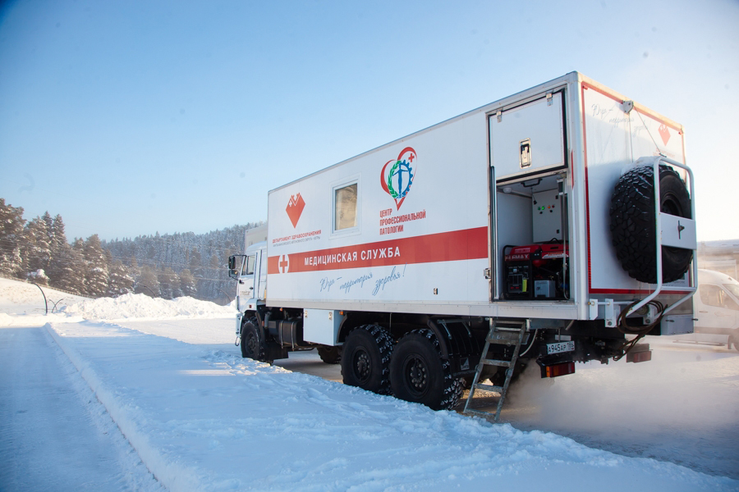

КДПП включает в себя 6 структурных подразделений:
Лечебно-диагностическое отделение
Лечебно-диагностическое отделение №2
(г. Сургут)
Мобильно-диагностический комплекс
Поликлиническое отделение №1
Поликлиническое отделение №2
Рентгенологическое отделение

Slide 7




По состоянию на 01.11.2018
в КДПП работало 103 сотрудника
СРЕДНИХ МЕДИЦИНСКИХ
РАБОТНИКОВ - 36
ВРАЧЕЙ - 62
ПРОЧЕГО ПЕРСОНАЛА - 5

Slide 8




Основные направления деятельности КДПП:
Проведение периодических медицинских осмотров и экспертизы профессиональной пригодности
Проведение обязательного психиатрического освидетельствования
Проведение медицинских осмотров работников со стажем работы
более 5 лет, занятых на работах
с вредными и (или) опасными веществами и производственными факторами с разовым или многократным превышением
ПДК или ПДУ
Оказание ПМСП жителям труднодоступных и отдаленных населенных пунктов
Ханты-Мансийского автономного округа-Югры
Проведение выездных рентгенологических исследований

Slide 9
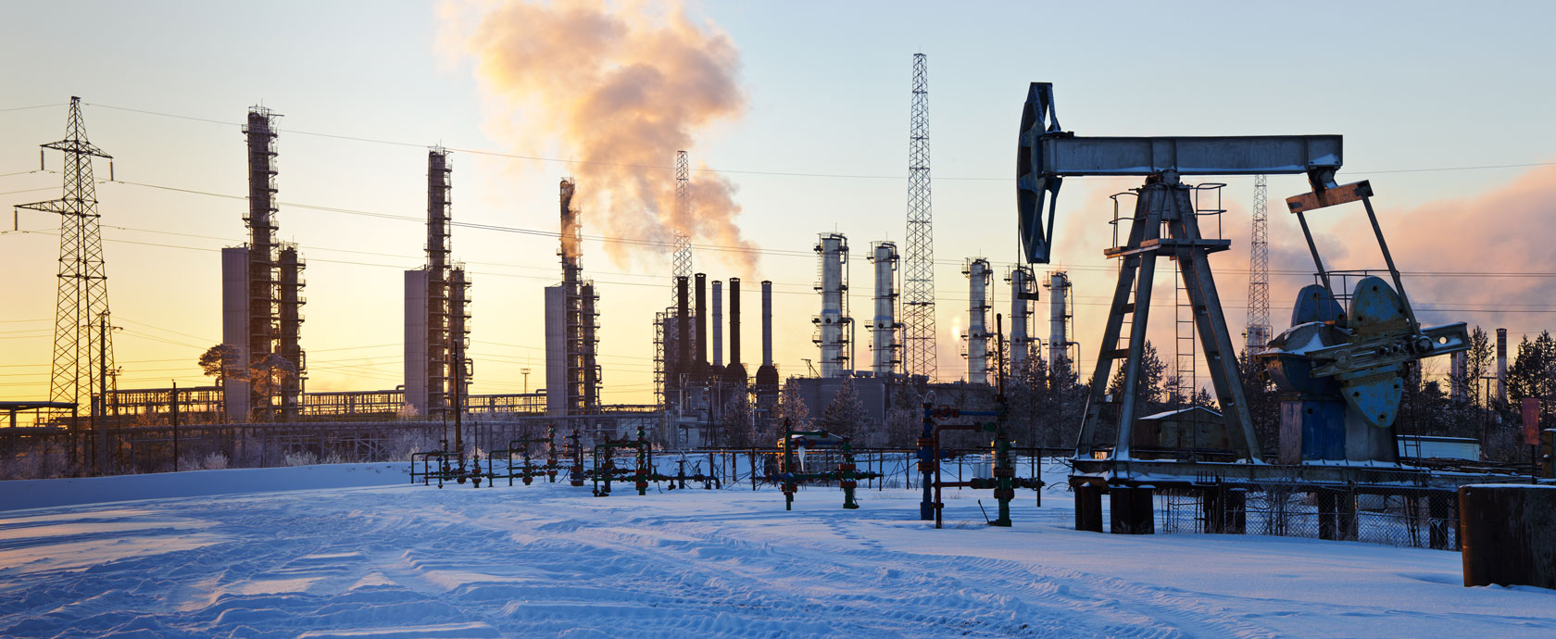
С учетом специфики предприятий топливно-энергетического комплекса
Западно-Сибирского региона (непрерывный цикл работы)
и большой удаленности производственных площадок от населенных пунктов, работа КДПП является единственным способом для проведения
качественного и быстрого периодического медицинского осмотра
работников без отрыва от производства

Slide 10

В 2017 году сотрудниками КДПП проведено ПМО более чем 33000 работников
Работа проводилась в Березовском, Октябрьском, Белоярском, Ханты-Мансийском, Нижневартовском, Сургутском, Советском, Кондинском районах Ханты-Мансийского автономного округа - Югры, в Ямало-Ненецком автономном округе, в Тюменской области, а также на территории республики Саха (Якутия)

Slide 12

В 2017 году при проведении ПМО введена оценка риска развития профессионального за­болевания
(«низкий», «средний», «высокий», «очень высокий»)
Категории риска развития профессионального заболевания
Категория риска развития профессионального заболевания | Вредный класс условий труда | Достижение необходимого стажа работы с производственным фактором | Наличие клинических признаков, схожих с клиническими признаками профессионального заболевания
Низкий | + | - | -
Средний | + | + | -
Высокий | + | - | +
Очень высокий | + | + | +

Slide 13



2017 год
95,7%
4,3%
Количество работников,
не имеющих медицинских противопоказаний и допущенных к работе
Количество работников, имеющих медицинские противопоказания к работе и направленных на экспертизу профессиональной пригодности

Slide 14
Оценка риска развития профессионального заболевания
за 2017 год при проведении ПМО
ОЧЕНЬ ВЫСОКИЙ
ВЫСОКИЙ
СРЕДНИЙ
НИЗКИЙ
5,7%
7,9%
37,0%
49,4%

Slide 15
Мероприятия по профилактике профессиональных заболеваний в зависимости от категории риска:
Низкий - мероприятия по снижению класса условий труда, проведение обязательных медицинских осмотров, неспецифические и специфические профилактические мероприятия
Средний - мероприятия по снижению класса условий труда, проведение обязательных медицинских осмотров, неспецифические и специфические профилактические мероприятия, рассмотре­ние вопроса о прекращении контакта с производственным фактором
Высокий и очень высокий - внеочередной периодический медицинский осмотр в центре профессиональной патологии для решения вопроса о наличии профессионального заболевания и возможности продол­жения профессиональной деятельности

Slide 16





Вне зависимости от результата экспертизы профессиональной пригодности рекомендуются мероприятия:
Снижение класса условий труда
Неспецифические
и специфические профилактические мероприятия
Проведение обязательных медицинских осмотров
Рассмотрение вопроса
о прекращении контакта
с производственным фактором

Slide 17



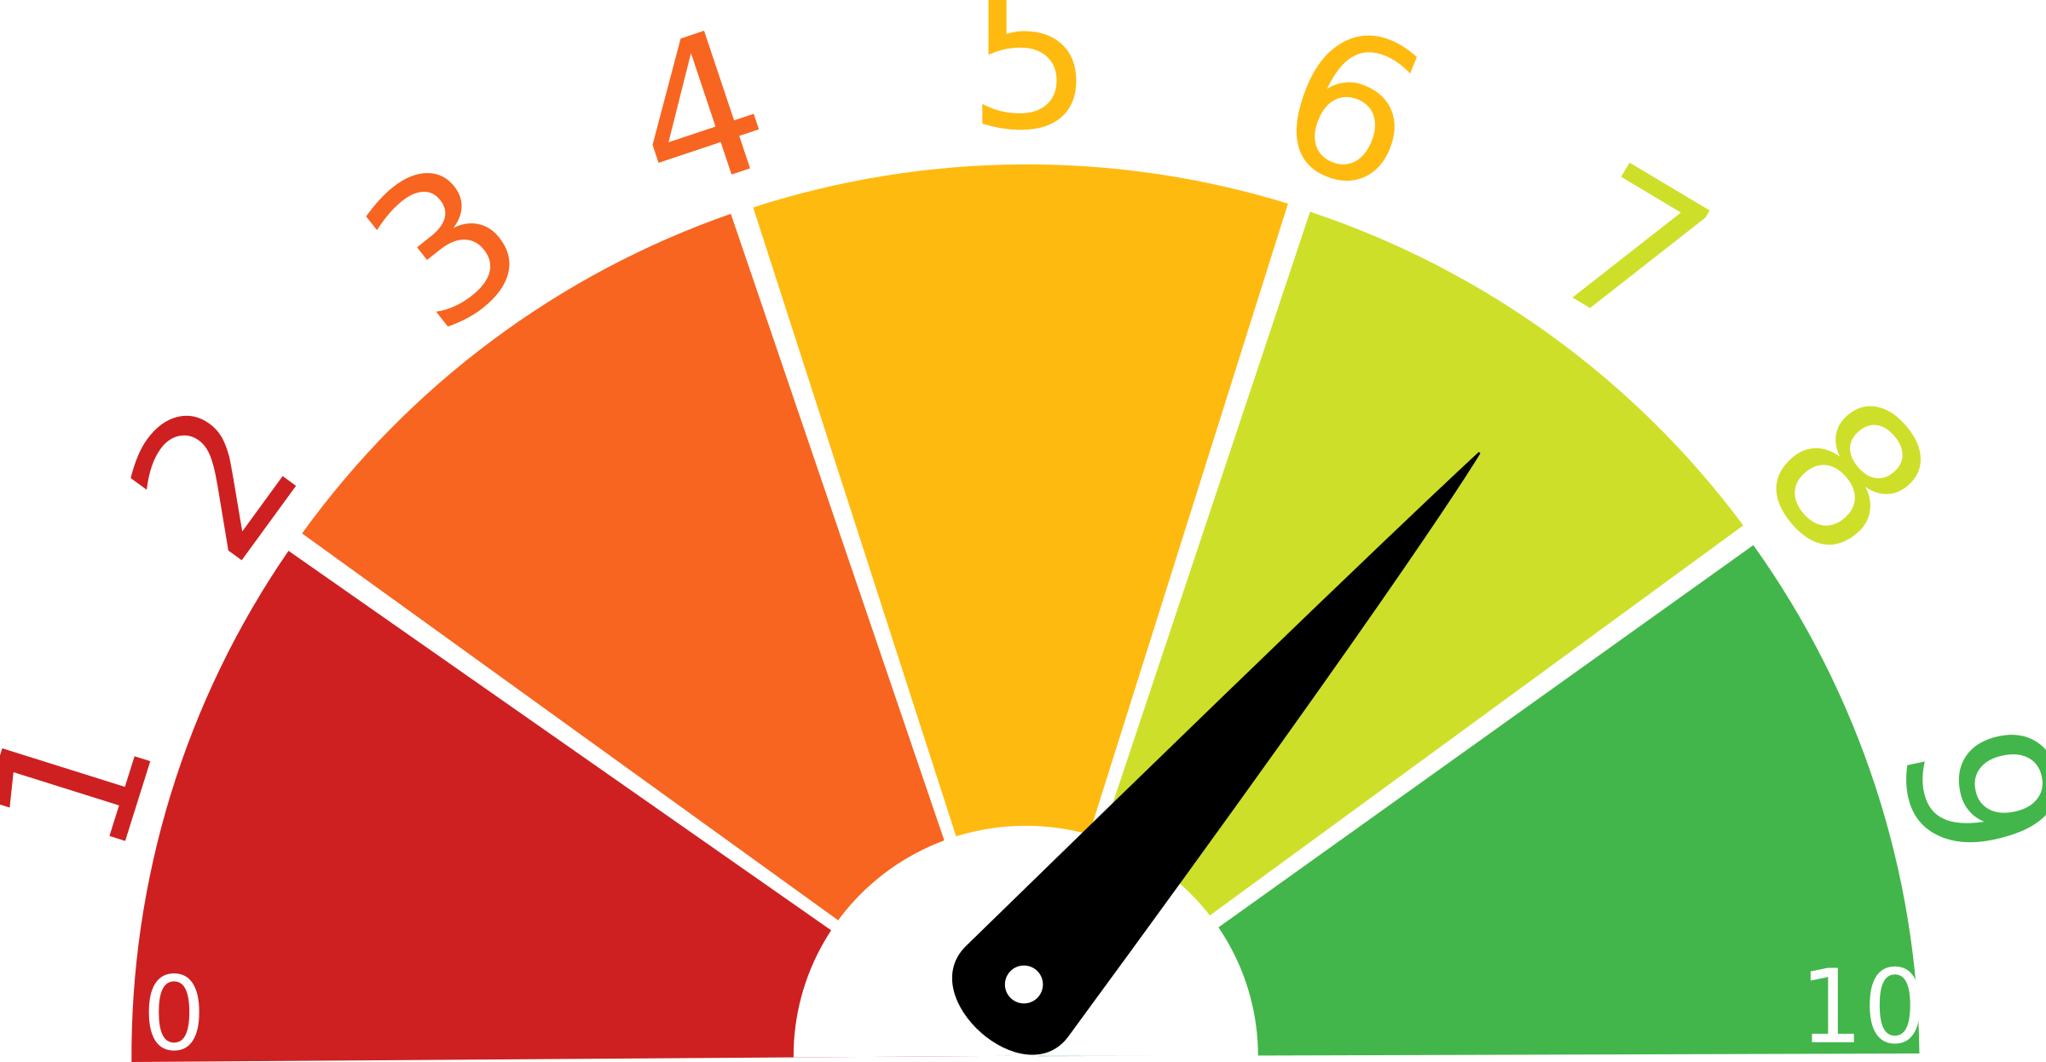
ПРОВЕДЕНИЕ КАРДИОСКРИНИНГА
Оценка абсолютного риска фатальных сердечно-сосудистых осложнений в предстоящие
10 лет жизни (суммарный сердечно-сосудистый риск) производится при помощи Европейской шкалы SCORE, предназначенной для стран очень высокого риска,
к которым относится
и Российская Федерация
К фатальным
сердечно-сосудистым осложнениям относятся:
смерть от инфаркта миокарда, других форм ишемической болезни сердца (ИБС),
от инсульта,
в том числе скоропостижная смерть и смерть в пределах
24 часов после появления симптомов
С 2017 года
выездными
врачебными бригадами
консультативно-диагностической передвижной поликлиники проводится кардиоскрининг
для предотвращения
сердечно-сосудистых катастроф
на рабочем месте с определением групп риска по шкале SCORE
и предоставлением данных медицинской службе работодателя

Slide 18



ПРОВЕДЕНИЕ МЕДИЦИНСКИХ ОСМОТРОВ СТАЖИРОВАННЫХ РАБОТНИКОВ
АУ «Югорский центр
профессиональной патологии» -
это единственное учреждение
в Ханты-Мансийском
автономном округе - Югре,
которое имеет лицензию
на проведение предварительных и периодических осмотров,
экспертизу профессиональной пригодности на мобильных лечебно-профилактических модулях (далее – МЛПМ)
Наличие МЛПМ
позволяет проводить медицинские осмотры работников со стажем работы более 5 лет,
занятых на работах с вредными и (или) опасными веществами и производственными факторами с разовым или многократным превышением ПДК или ПДУ
без отрыва от производства
в максимально короткие сроки непосредственно на промышленных площадках

Slide 19
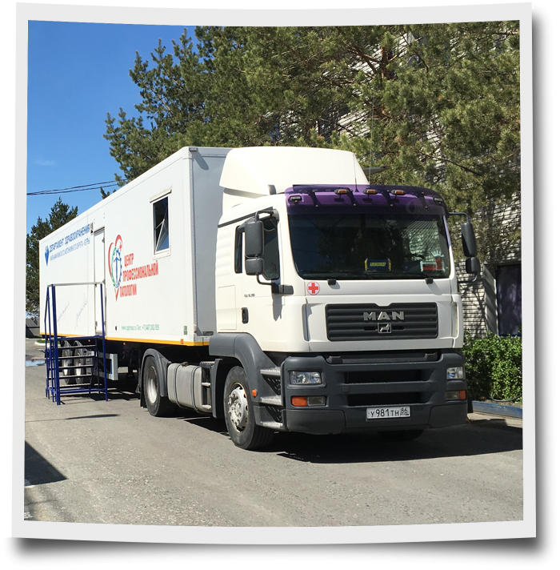
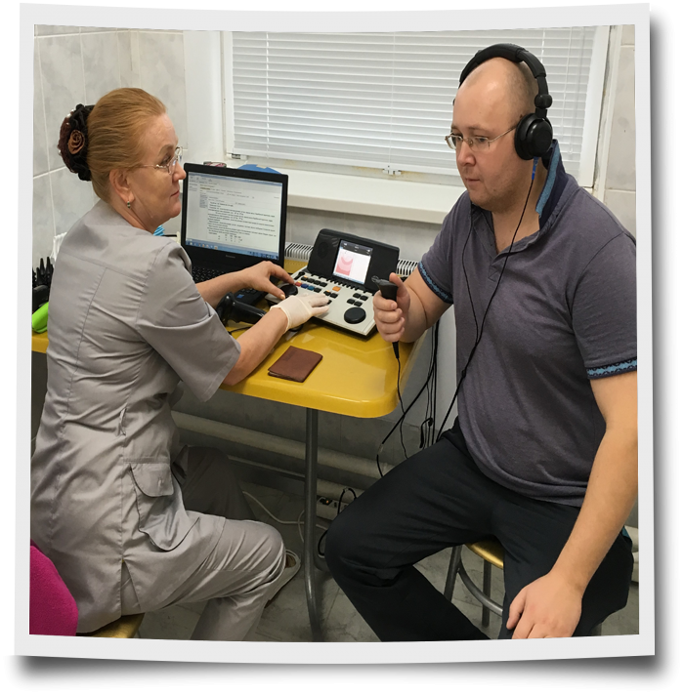
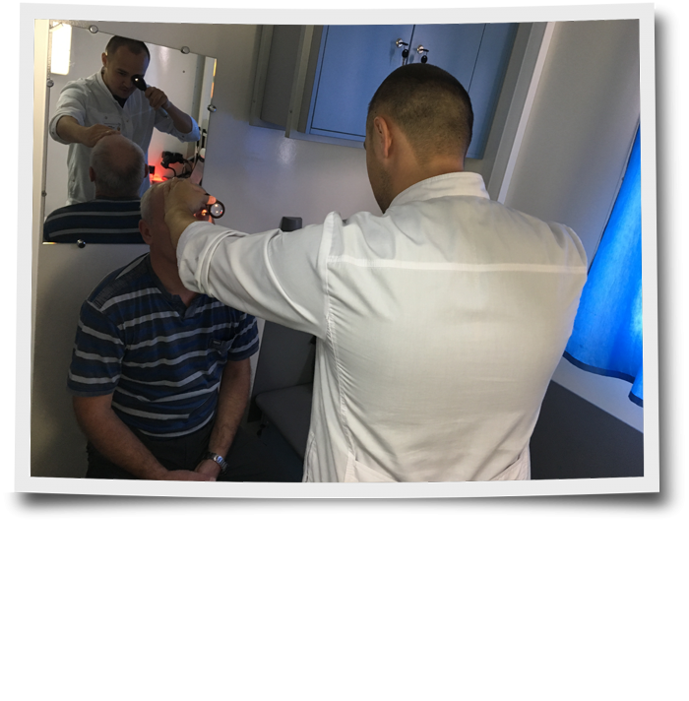
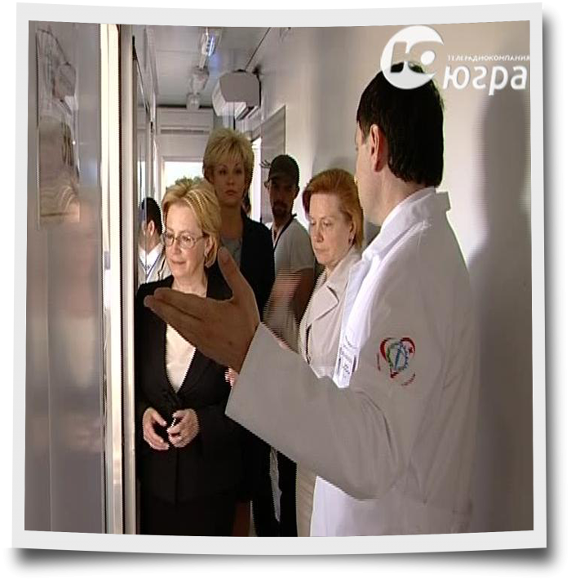
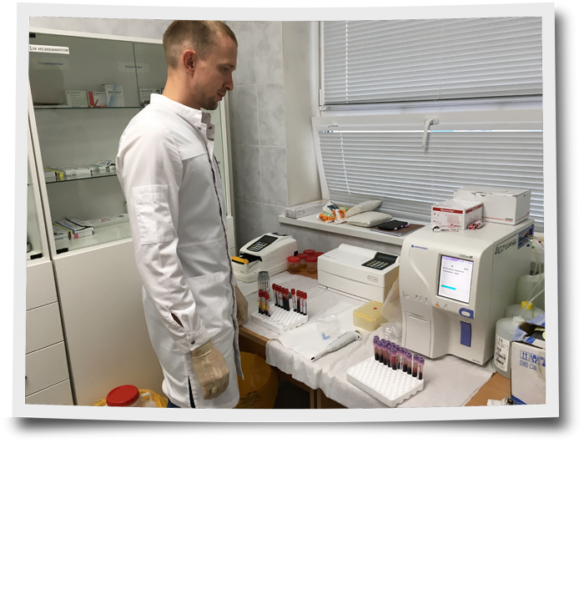

Slide 20














НАШИ ПАРТНЕРЫ
Правительство автономного округа (департаменты и службы)
ПАО «СУРГУТНЕФТЕГАЗ»
ООО «ГАЗПРОМ ТРАНСГАЗ СУРГУТ»
ООО «ГАЗПРОМ ТРАНСГАЗ ЮГОРСК»
ООО «ГАЗПРОМНЕФТЬ-ХАНТОС»
ООО «ГАЗПРОМ ПЕРЕРАБОТКА»
ОАО «НАК «АКИ-ОТЫР»
ОАО «АЭРОПОРТ СУРГУТ»
ООО «АЭРОПОРТ СОВЕТСКИЙ»
ООО «НОВАТЭК-ПУРОВСКИЙ ЗПК»
ОАО «АРКТИКГАЗ»
ООО «РН-ЮГАНСКНЕФТЕГАЗ»
ООО «НОЯБРЬСКТЕПЛОНЕФТЬ»
Муниципальные учреждения образования и здравоохранения автономного округа
ООО «КРС «ЕВРАЗИЯ»
ООО «ЮЖНО-ПРИОБСКИЙ ГПЗ»

Slide 21
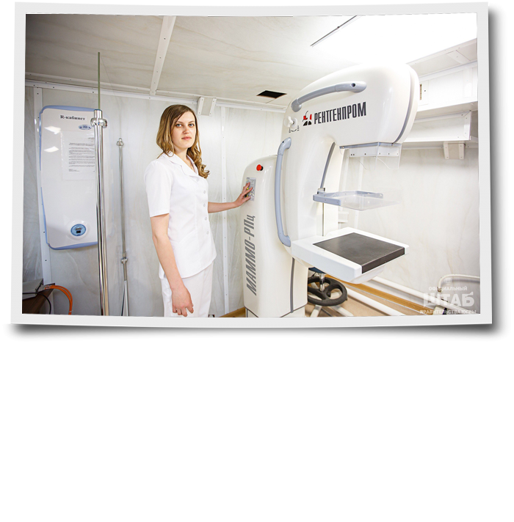
КДПП располагает четырьмя мобильными лечебно-профилактическими модулями «Флюорография» и «Маммография», что позволяет проводить
флюорографическое и маммографическое обследования населения
Ханты-Мансийского автономного округа - Югры в течение всего года

Slide 22
НАПРАВЛЕНИЯ РАБОТЫ КДПП
(ФЛЮОРОГРАФИЧЕСКИЕ И МАММОГРАФИЧЕСКИЕ ОБСЛЕДОВАНИЯ)
Направления работы КДПП | 2015 | 2016 | % исполнения к 2015 году | 2017 | % исполнения к 2016 году
ФЛГ | 1309 | 8194 | + 526,0 | 22420 | + 173,6
ММГ | - | 783 |  | 1877 | + 139,7

Slide 23
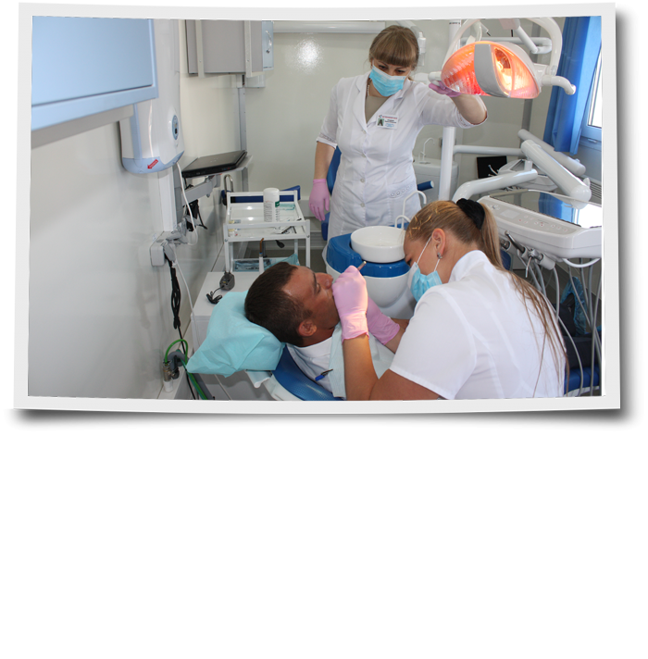
Мобильный лечебно-профилактический модуль «Стоматология»
предназначен для оказания первичной специализированной
стоматологической медицинской помощи населению
МЛПМ «Стоматология» оснащен:
стоматологической установкой SLOVADENT 800
рентгенологическим аппаратом
предусмотрен отсек стерилизации оборудования

Slide 24
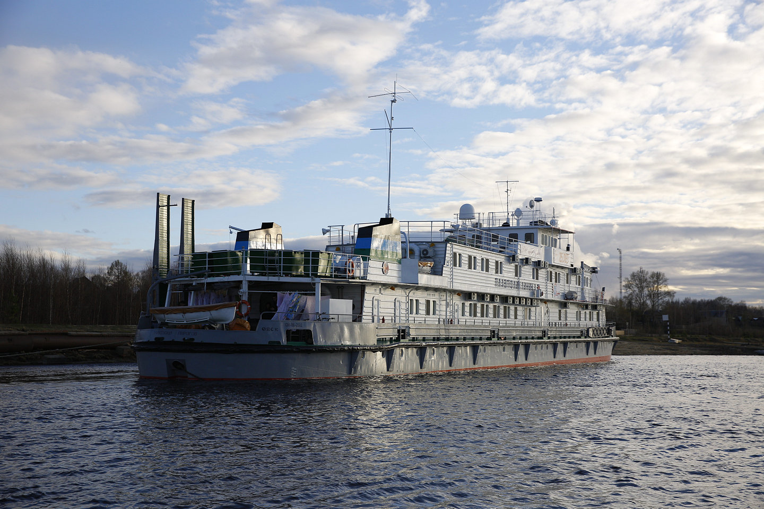
ТЕПЛОХОД «НИКОЛАЙ ПИРОГОВ»

Slide 25

50 лет
плавполиклиника
работает в округе
в 1968 году
в 1973 году
в 1993 году
была организована первая поликлиника «Здоровье»,
как поликлиника профосмотров
на базе переоборудованного пассажирского теплохода создана плавполиклиника «Здоровье-2"
был построен и введен в строй теплоход
«Николай Пирогов», на базе которого плавполиклиника функционирует
по настоящее время
(с 2014 года лечебно-диагностическое отделение является структурным подразделением КДПП
АУ «Югорский центр профессиональной патологии»)

Slide 26



Теплоход «Николай Пирогов»
В состав врачебной бригады входят: терапевт, хирург, невролог,
врачи ультразвуковой диагностики, врач лабораторной диагностики, эндоскопист, офтальмолог, стоматолог, врач-рентгенолог, гинеколог, кардиолог,
врачи общей практики
Обратившись
в плавполиклинику,
пациент может пройти полное медицинское обследование, включая лабораторные, функциональные, эндоскопические исследования, ультразвуковую
и рентгендиагностику
На борту теплохода
оборудованы
19 медицинских кабинетов, имеется малая операционная

Slide 27
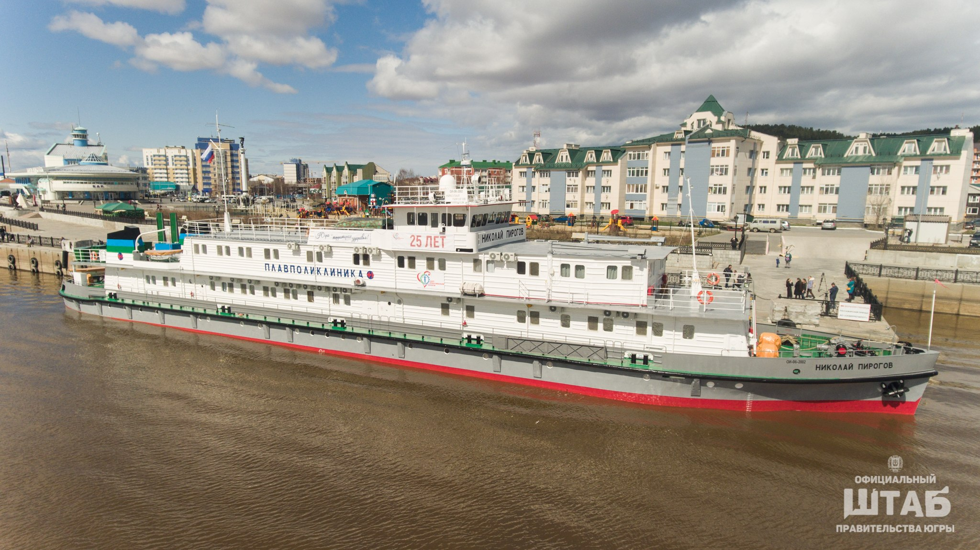
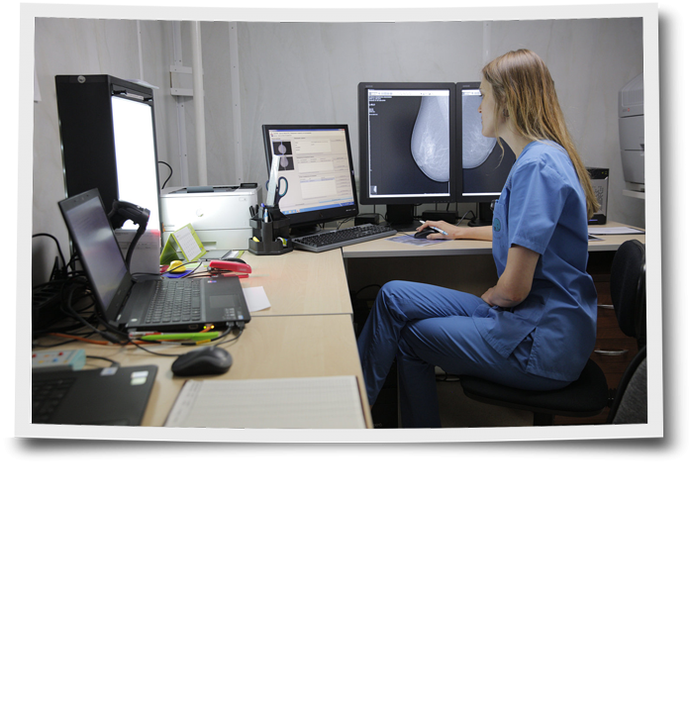
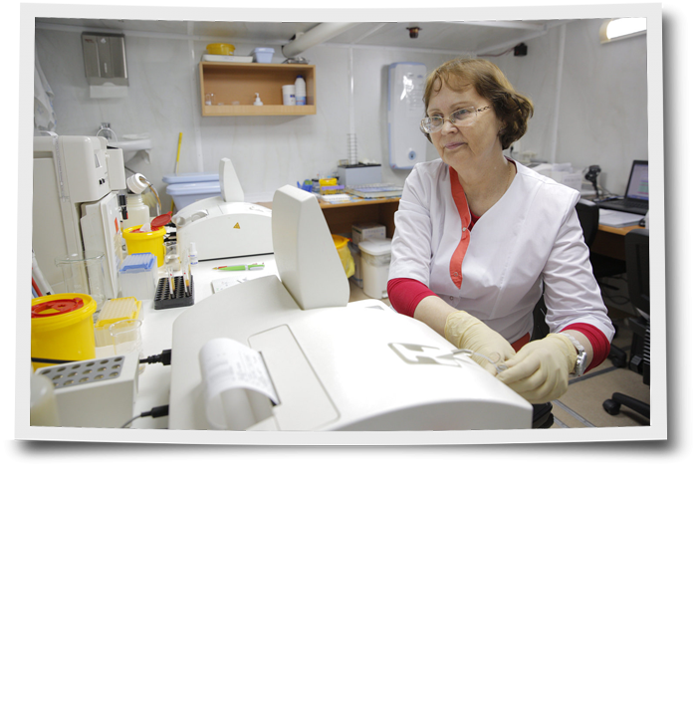
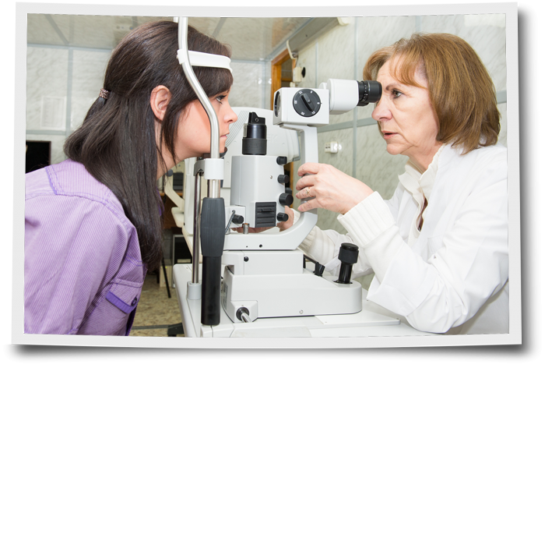
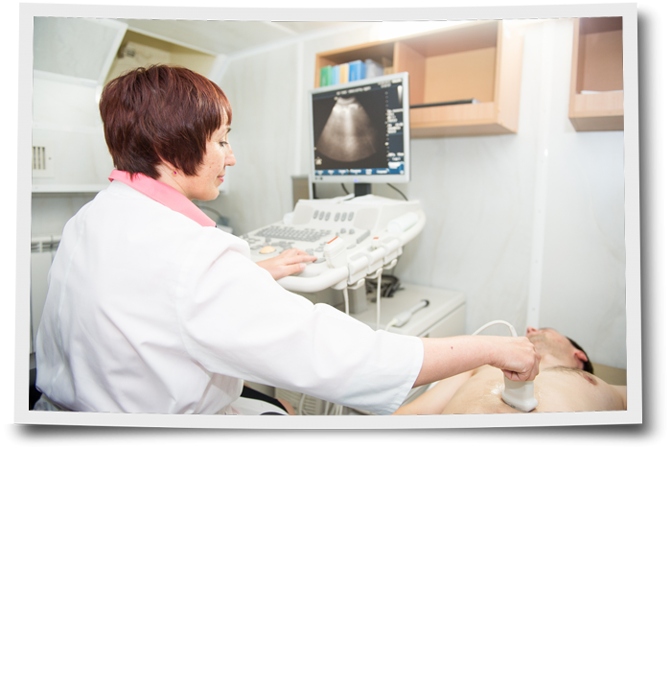
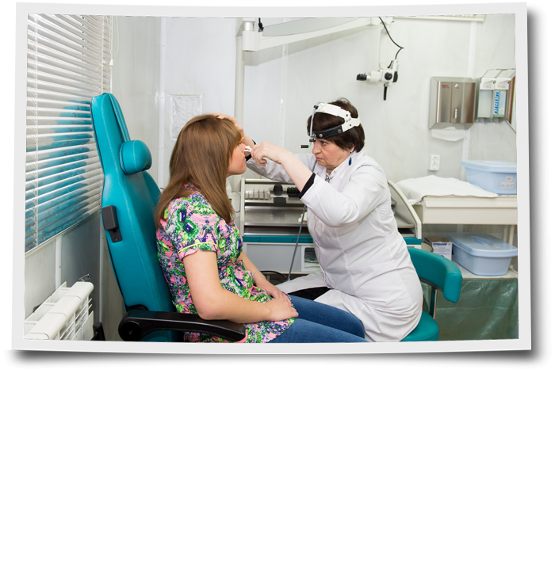
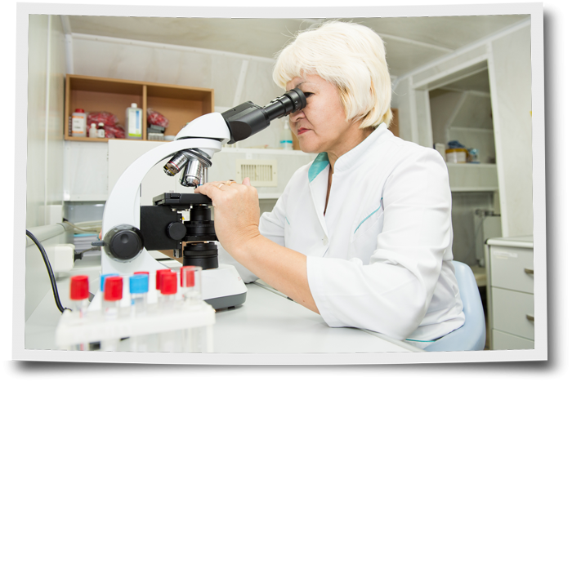

Slide 28
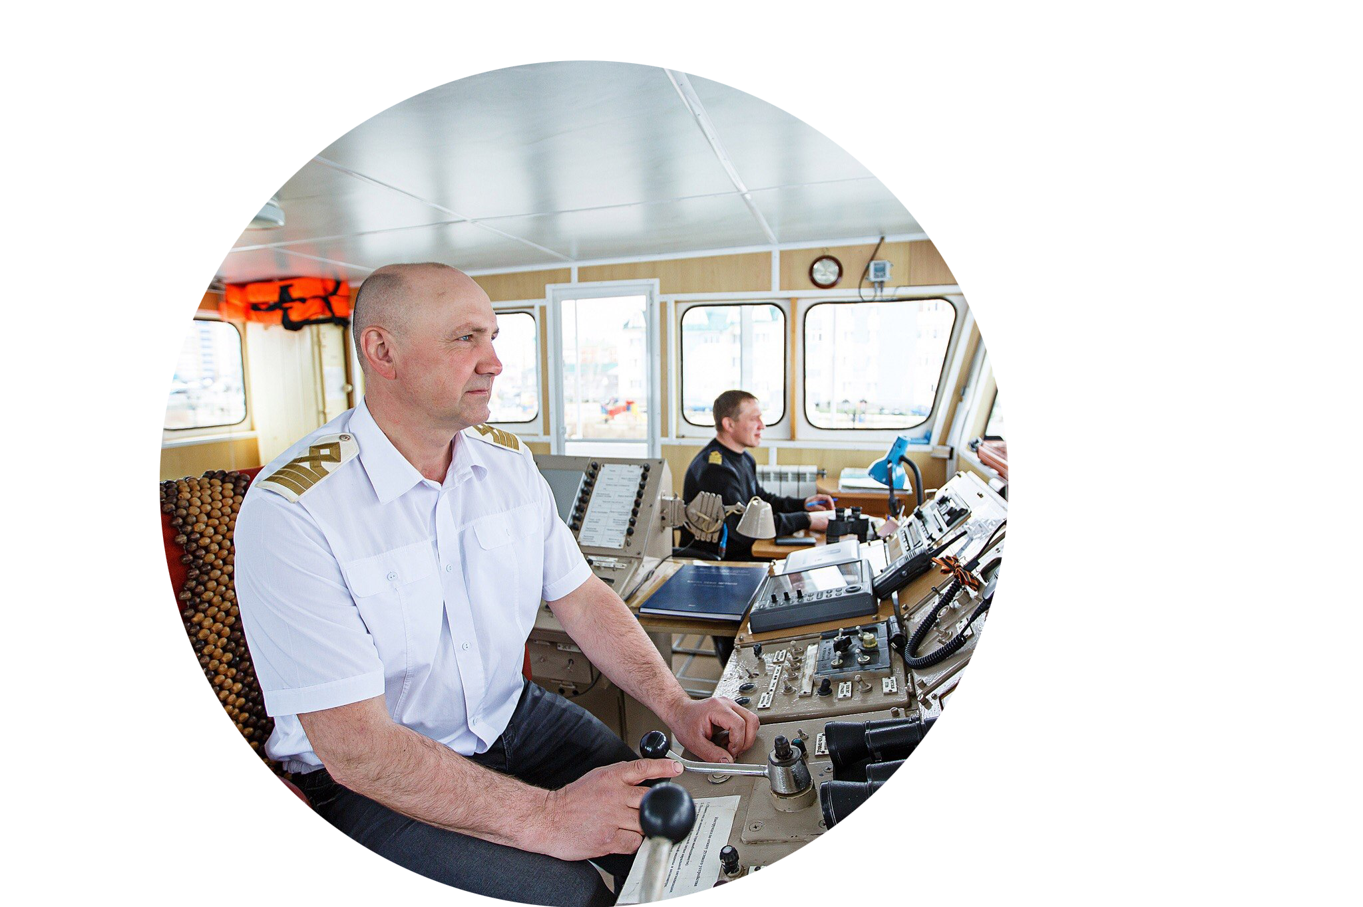
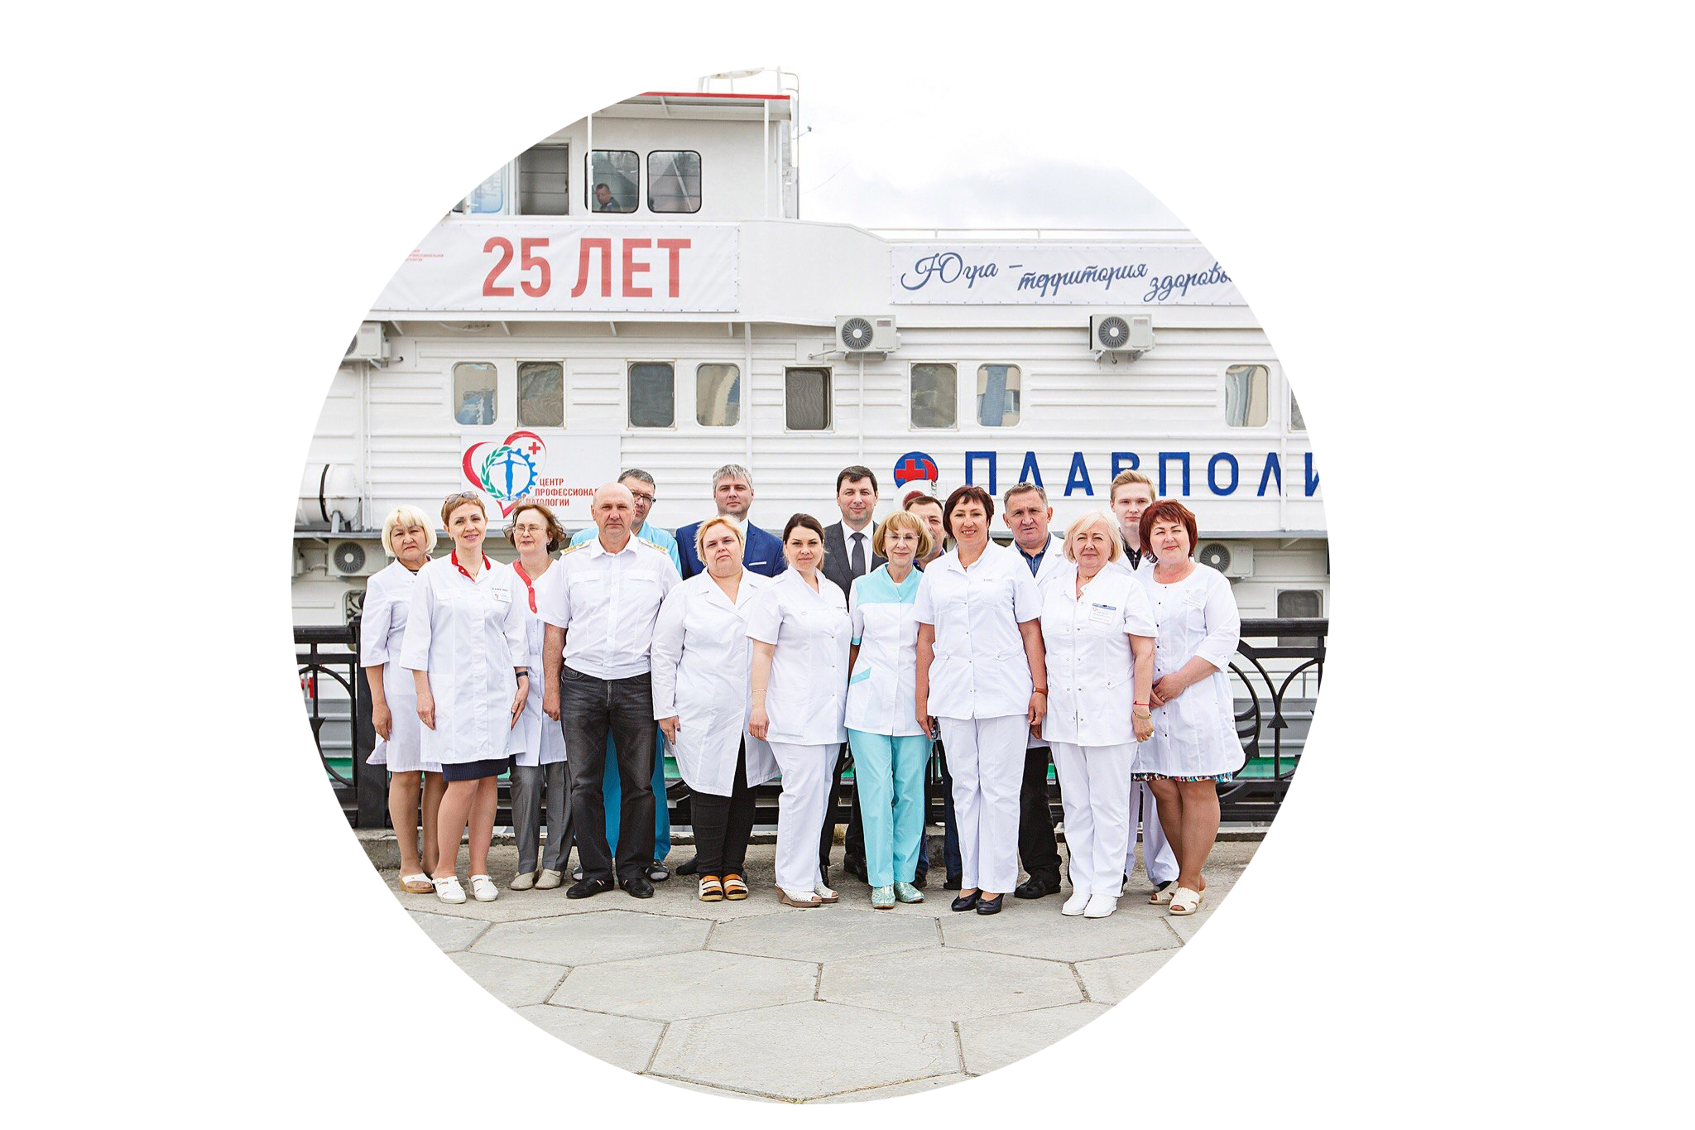
Ежегодно лечебно-диагностическое отделение оказывает
консультативно-диагностическую помощь жителям 55 - 60 отдаленных поселков
и деревень округа, осматривая 8,5 – 9,5 тысяч человек,
в т.ч. 2 – 2,5 тысячи человек из числа КМНС

Slide 29
СПАСИБО ЗА ВНИМАНИЕ!

